Slide 1




TRƯỜNG TIỂU HỌC KẾ AN 1

Slide 2

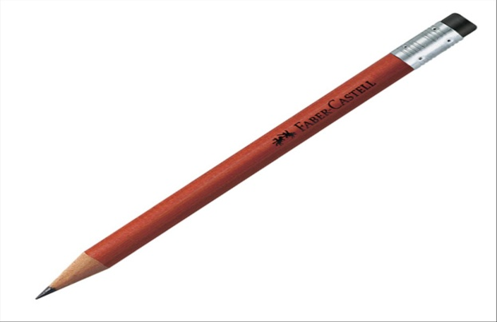

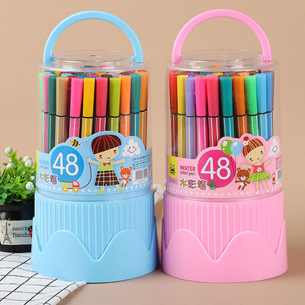
KIỂM TRA ĐỒ DÙNG HỌC TẬP

Slide 3
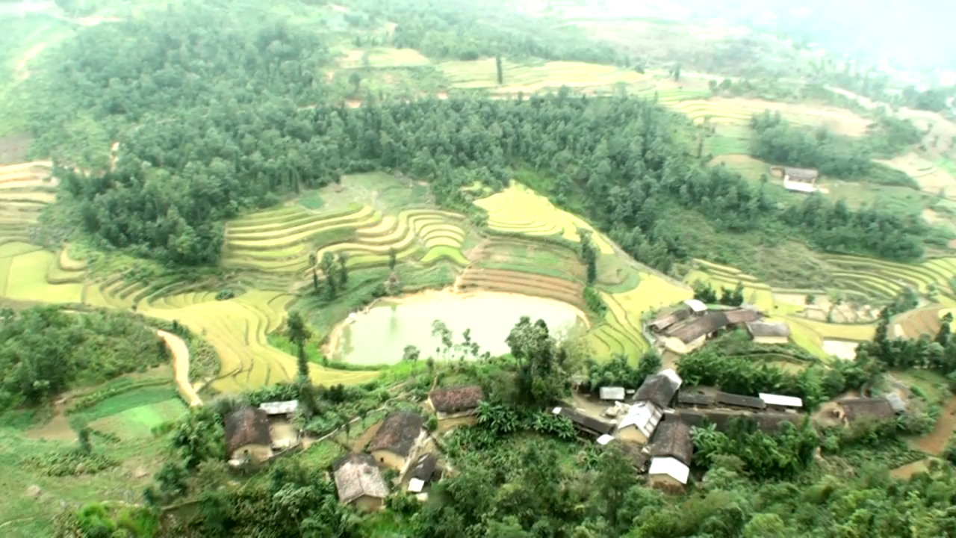
KHỞI ĐỘNG

Slide 4
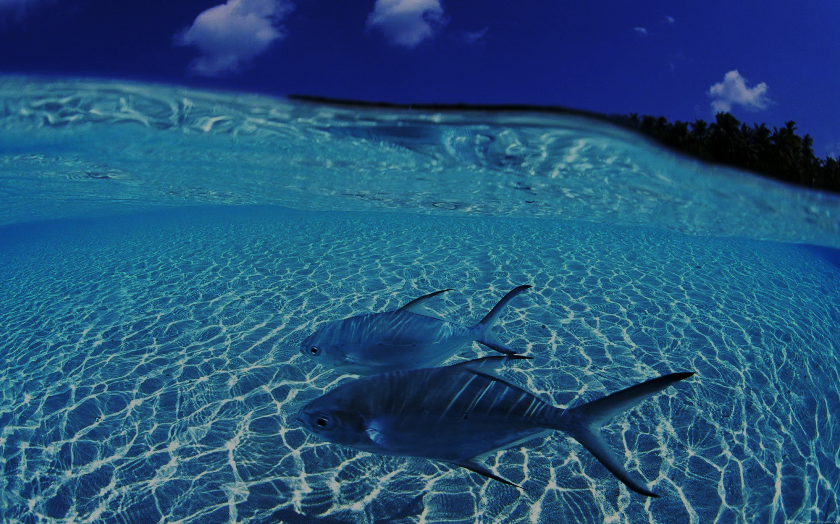
Chủ đề
ĐẠI DƯƠNG MÊNH MÔNG
BÀI 1
BẦU TRỜI VÀ BIỂN
TIẾT 1

Slide 5

Mục tiêu
- Gọi tên được các màu. Pha được màu và chỉ ra được màu cho cảm giác đậm, nhạt.
- Tạo được bức tranh thiên nhiên có sử dụng màu đậm, màu nhạt.
- Bước đầu phân tích được sự phối hợp màu đậm, màu nhạt trong tranh, ảnh.
- Nêu được cảm nhận về vẻ đẹp thiên nhiên trong tranh, ảnh.

Slide 6

HOẠT ĐỘNG 1
KHÁM PHÁ

Slide 7

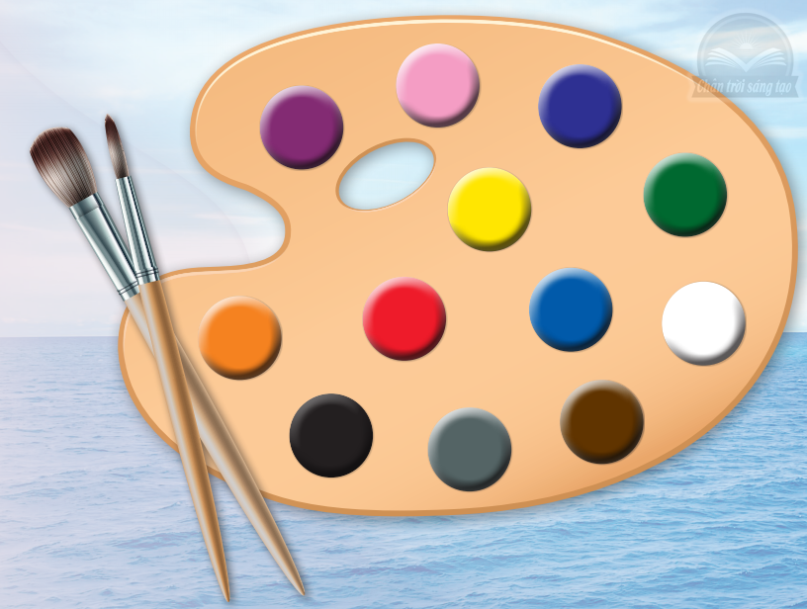
Nhận biết màu sắc
• Theo em, màu đậm là những màu nào?
• Màu nhạt là màu nào?

Slide 8
Nhận biết màu sắc
TRẢI NGHIỆM
• Pha 3 màu cơ bản thành những màu khác nhau .
ĐỎ
VÀNG
LAM

Slide 9
Nhận biết màu sắc
THẢO LUẬN
• Sau khi pha các cặp màu cơ bản, ta có những màu gì?
• Nhóm màu pha với màu vàng cho ta cảm giác đậm hay nhạt?
• Màu xanh lam, xanh lá, tím cho ta cảm giác gì?
• Màu đỏ, nâu, cam,… cho ta cảm giác gì?...

Slide 10
Nhận biết màu sắc
Da cam
Xanh lục
Tím

Slide 11
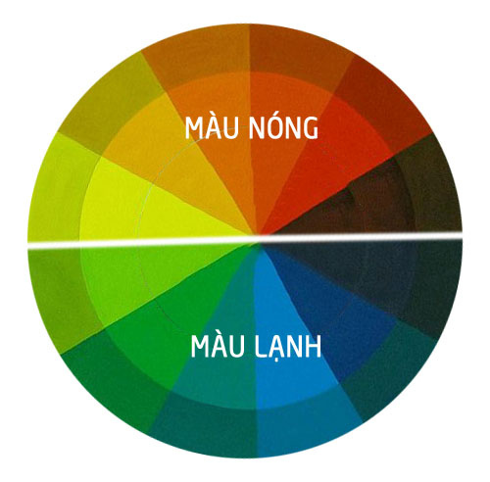
Nhận biết màu sắc

Slide 12
Nhận biết màu sắc
GHI NHỚ
Các màu cơ bản có thể pha trộn với nhau để tạo ra các màu sắc mới có độ đậm, nhạt khác nhau.

Slide 13


HOẠT ĐỘNG 2

Slide 14



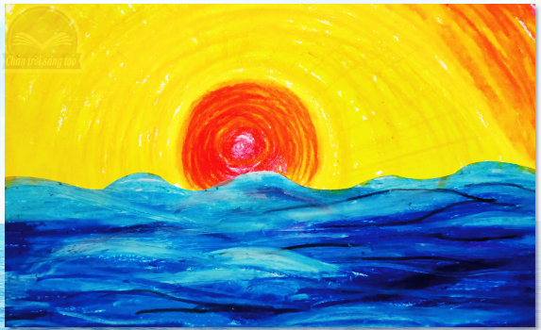
Cách vẽ tranh về bầu trời và biển
1. Vẽ tạo ranh giới trời và biển
2. Vẽ hình mặt trời và sóng nước bằng nét màu
3. Vẽ màu cho phù hợp với bầu trời và biển

Slide 15
Cách vẽ tranh về bầu trời và biển
THẢO LUẬN
• Theo em, có mấy bước để vẽ tranh về bầu trời và mặt biển?
• Bước nào được vẽ bằng nhiều nét?
• Bước nào có vẽ màu đậm, màu nhạt?

Slide 16
Cách vẽ tranh về bầu trời và biển
1. Vẽ tạo ranh giới trời và biển
2. Vẽ hình mặt trời và sóng nước
bằng nét màu
3. Vẽ màu cho phù hợp với bầu trời và biển

Slide 17
Cách vẽ tranh về bầu trời và biển
GHI NHỚ
Màu sắc có thể tạo nên độ đậm, nhạt trong tranh.

Slide 18
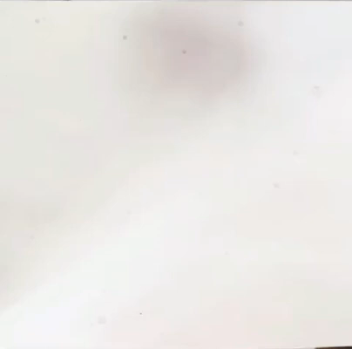
Cách vẽ tranh về bầu trời và biển

Slide 19
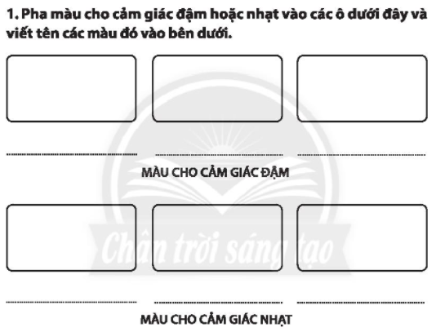
Bài tập nhỏ

Slide 20


HOẠT ĐỘNG 3

Slide 21

Vẽ và cắt, dán tranh về bầu trời và biển
Chọn màu vẽ và tạo bức tranh về bầu trời và biển theo ý thích.
• Em chọn những màu nào để vẽ phần bầu trời, màu nào để vẽ mặt biển? Vì sao?
• Màu nào pha với nhau được màu có cảm giác nhạt?
• Tại sao mặt biển cần màu đậm?

Slide 22
Vẽ và cắt, dán tranh về bầu trời và biển
Lưu ý:
Chọn màu vẽ sao cho tạo được các độ đậm, nhạt trong tranh.

Slide 23
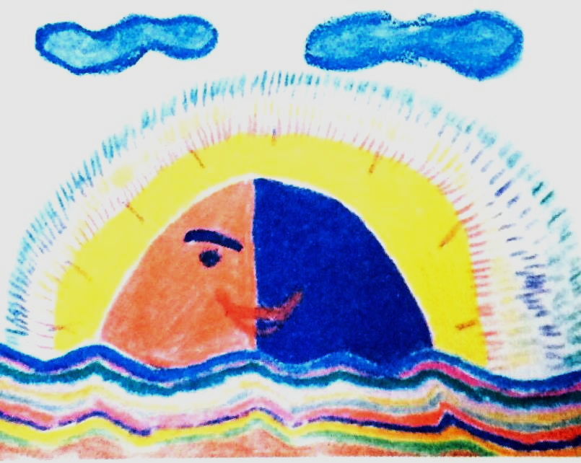
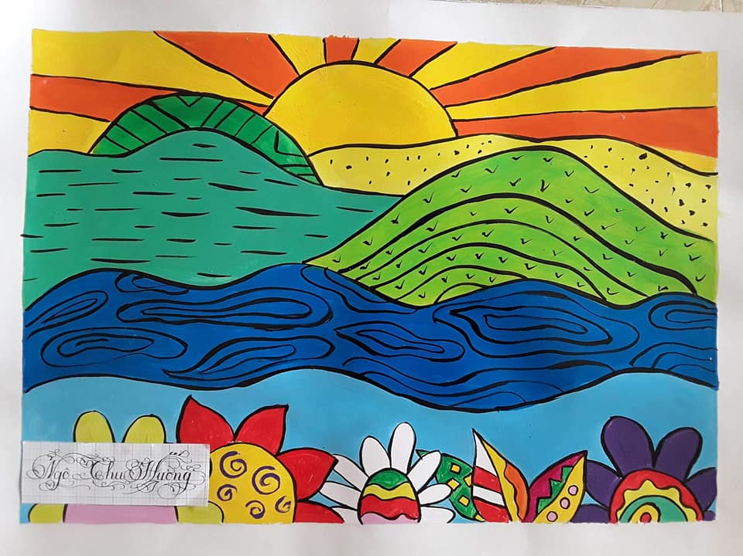
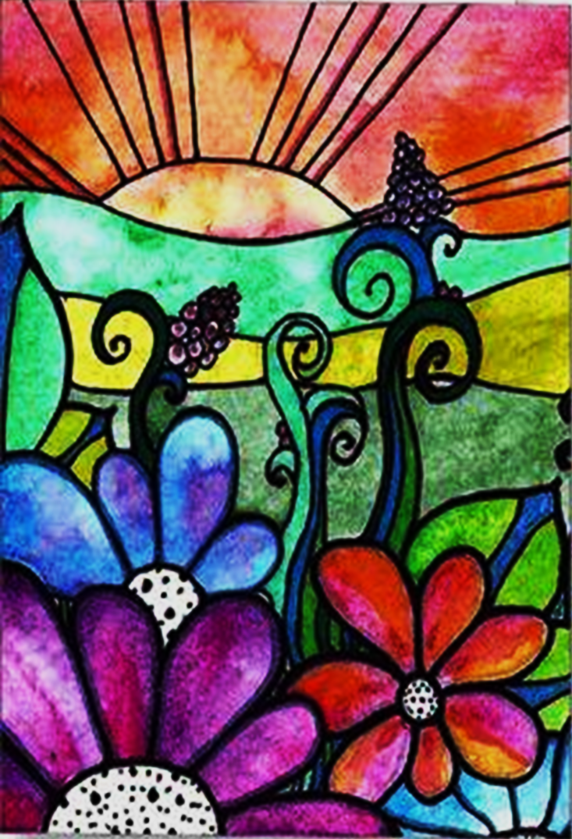
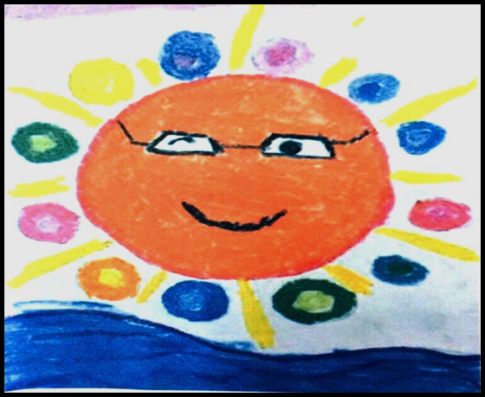

Slide 24

HOẠT ĐỘNG 4

Slide 25

Trưng bày sản phẩm và chia sẻ
• Em ấn tượng với sản phẩm nào? Vì sao?
• Em muốn góp ý hay điều chỉnh gì ở sản phẩm của mình, của bạn (về hình, màu, và độ đậm nhạt trong tranh)?...

Slide 26
Chủ đề
ĐẠI DƯƠNG MÊNH MÔNG
BÀI 1
BẦU TRỜI VÀ BIỂN
TiếT 2

Slide 27
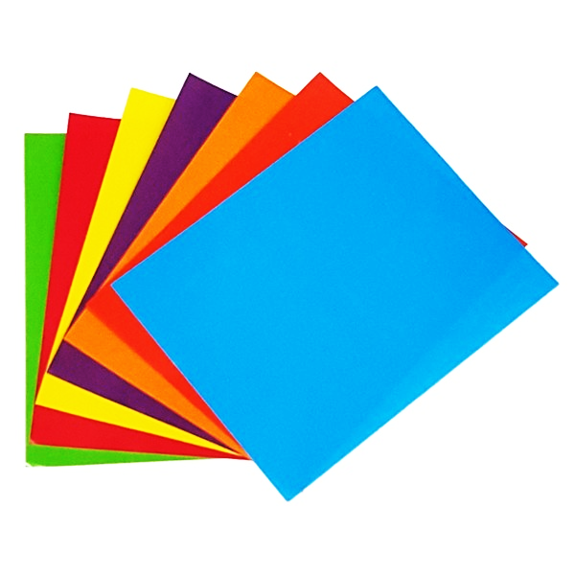

KIỂM TRA ĐỒ DÙNG HỌC TẬP

Slide 28
KHỞI ĐỘNG
Trò chơi
AI NHANH, AI KHÉO
Thi sắp xếp thêm các hình ảnh phù hợp vào bức tranh Bầu trời và biển

Slide 29
HOẠT ĐỘNG 1
KHÁM PHÁ

Slide 30
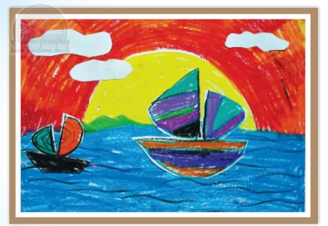
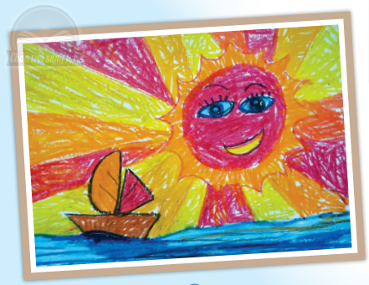
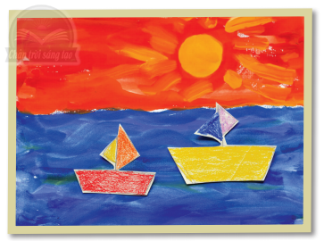
• Em có nhận xét gì về các sản phẩm mĩ thuật của các bạn học sinh?
• Theo em các bạn đã tạo ra sản phẩm này như thế nào?
Có thể vẽ và cắt thêm các hình phù hợp để dán vào bức tranh Bầu trời và biển.
1
Phạm Khánh Linh
Chất liệu: màu sáp và cắt, dán giấy
3
2
Trần Minh Hiếu
Chất liệu: màu sáp
Vũ Thị Ngọc Ánh
Chất liệu: màu nước và cắt, dán giấy

Slide 31
HOẠT ĐỘNG 2

Slide 32
Cách vẽ
• Đối với bức tranh Bầu trời và biển của mình em dự kiến sẽ bổ sung thêm những hình ảnh gì?
Có thể vẽ và cắt hình thuyền, những hòn đảo,…để dán vào mặt biển trong bài vẽ ở tiết 1.
• Em sẽ vẽ chiếc thuyền to hay nhỏ để cắt, dán vào sản phẩm mĩ thuật?
• Hình dáng thuyền thế nào? Có buồm không?
• Em muốn trang trí thêm gì cho bức tranh?...

Slide 33
HOẠT ĐỘNG 3

Slide 34
Hoàn thiện sản phẩm
• Vẽ và cắt hình thuyền, mây, ... để dán vào bức tranh bầu trời và biển trong bài vẽ của tiết 1 .
Lưu ý:
• Hình vẽ thêm cần có kích thước phù hợp với bức tranh, không quá to.
• Chọn màu sắc vẽ vào các hình ảnh đó sao cho hài hoà, đẹp mắt.

Slide 35


HOẠT ĐỘNG 4

Slide 36
Trưng bày sản phẩm và chia sẻ
• Em ấn tượng với sản phẩm nào? Vì sao?
• Sản phẩm của bạn có những màu nào là màu nhạt?
• Những màu nào được cho là màu đậm?
• Sản phẩm mang đến cho em cảm giác gì về thời tiết?
• Em thích nhất chi tiết nào ở sản phẩm của mình, của bạn?
• Em còn muốn điều chỉnh gì ở sản phẩm của mình để rõ màu đậm, nhạt hơn?...

Slide 37


HOẠT ĐỘNG 5

Slide 38

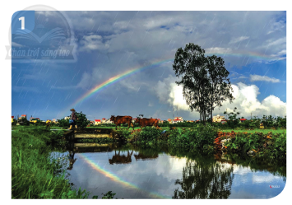
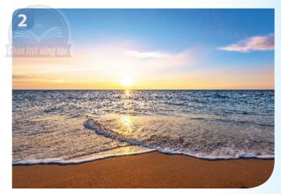
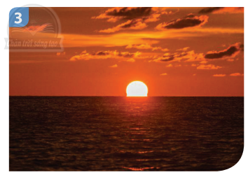
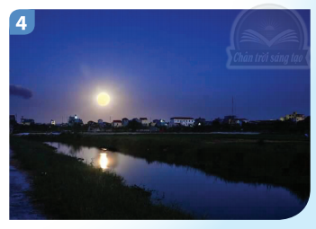
Tìm hiểu màu đậm, màu nhạt trong tự nhiên
• Những khi trời sắp mưa, khung cảnh thường có màu như thế nào?
• Màu sắc, đậm, nhạt trong thiên nhiên cho ta cảm giác thế nào về thời gian trong ngày?
• Bức ảnh nào cho ta cảm giác nhiều màu nhạt?
• Bức ảnh nào có màu đậm, màu nhạt xen kẽ?

Slide 39
Tìm hiểu màu đậm, màu nhạt trong tự nhiên
GHI NHỚ
Đậm, nhạt của màu sắc có thể diễn tả được thời gian trong tranh, ảnh.

Slide 40

TỔNG KẾT BÀI HỌC

